Slide 1
生产运作小组展示
森马服饰存货管理中的问题及对策
汇报人：袁敏德 王子旸 张恩恺 范泽松

Slide 2
THE MAIN CONTENTS
01
背景简介
03
案例分析
02
理论支持
04
策略结论

Slide 3
1
第
部分
背景简介

Slide 4

01 研究背景简介
经济飞速发展
中国加入WTO
外来服饰快消品牌的冲击
库存积压成问题
森马 VS ZARA

Slide 5
01 研究背景简介
概述
我们以搜集到的国内服饰行业披露的财务数据和财务指标数据为样本，对比近 8 年来存货总额、存货占流动资产的比例，存货周转率并在此基础上查找知网文献，分析国内服饰企业的存货管理现状。单独将森马公司与行业数据对比，分析在行业财务状况的大背景下， 森马服饰存货管理上所存在的问题，进而通过这些问题，结合行业内的龙头牌子——Zara，给出适合森马公司在存货管理上的建议。我们认为公司的最终目标是实现股东利益的最大化， 再追求存货管理运营上的高质量，也应以不损害股东的利益为前提。

Slide 6
01 研究背景简介
存货
术语概念
是指企业在日常活动中持有以备出售的产成品或商品、处在生产过程中的在产品、在生产过程或提供劳务过程中耗用的材料和物料等。
存货作为企业资产解释
两个条件：一定价值；可靠计量
存货特点
自我膨胀性很强
占用资金
易发生减值

Slide 7



02 研究背景简介
1、总是增产
2、生产销售目标差异化
3、牛鞭效应
1、产品更新迭代快
2、存货管理成本上升
3、服饰品牌的个性化和快消特点
自我膨胀性很强
易发生减值
占用资金
流动资产，但其流动变现能力差

Slide 8
2
第
部分
现有理论

Slide 9
02 现有理论
现有理论
1.经济批量模型
TC=P*A/Q
A 为年存货需要量，订货的变动成本为P，每次
订货量为Q。公式的实际运用过程中，社会的总需求
量存在着太多的不确定性，A 的准确值难以估计，加
之本公式的使用是基于存货的单价不变的假设，对于
纺织原材料价格不断波动的服饰行业也难以使用。

Slide 10
02 现有理论
现有理论
2.ABC 模型。ABC 模型是将存货以金额和数量
两个标准分类为ABC 三类，A 表示金额大，数量少，
B 表示金额一般，品类较多，C 表示数量繁多，金额
较小的耗用品一类。将存货根据金额和数量进行分
类，采取相应的保管策略和控制方法，将处在各个
生产阶段的存货时时控制， 提高资金的使用效率。
而对于服饰品行业，并不能很好地将存货明确的分
为这样的三类，所以也很难使用。

Slide 11
02 现有理论
现有理论
3.准时生产模型（JIT 模型）。随着科学技术的
发展和互联网的兴起， 传统的EOQ 已无法满足人
们对存货管理的需要。日本丰田公司副总裁大野耐
一以汽车生产企业为模型，提出JIT（just in time）准
时生产模型，该模型是指将必要的生产零件在一定
的时间内送到需要的生产车间。模型一经提出，便
在国土面积小、资源匮乏的日本流行起来，多数企
业认为该模型极大地减少了不必要的存货生产量，
资源得到了有效、合理的利用

Slide 12
02 现有理论
现有理论
4、供应商营销
产品由供应商组织生产，销售给代理商，最终交由
零售商销售给广大群众，所以，供应商成为整个供
应链的上游，零售商为下游。供应商管理理论中，存
货由供应商管理，下游零售商向供应商提供库存和
需求进货数量，上下游实现数据信息共享，供应商
根据零售商的需求制定合理的生产计划。

Slide 13
02 现有理论
现有理论
5.联合库存管理（JointlyMangementInventoryJMI）。
联合库存管理建立在VMI 的基础上，意在强调上下
游供应商和零售商共同参与制定存货管理计划，信
息共享，双方有效沟通，共同抉择并承担相应的风
险。联合库存管理模式更加注重上下游的沟通合
作，确保决策的合理有效性，充分考虑了销售和生
产两个环节的链接作用。

Slide 14
02 现有理论
现有理论
6.协同式供应链管理模式（VPFR）。协同式供应
链管理模式来源于沃尔玛公司的CFAR 模式，在此
基础上增加了协调与计划这一项。协同式供应链管
理模式主要包括：合作、计划、预测、补给四个方面。
协同式供应链管理要求上下游企业共同参与生产
管理、存货管理、物流信息管理、销售管理、预测市场需求等环节。

Slide 15
3
第
部分
案例背景

Slide 16
03 案例背景
服装行业总体状况
服装行业存活总货情况
森马服饰背景及经营状况
森马服饰存货构成及经营体系

Slide 17
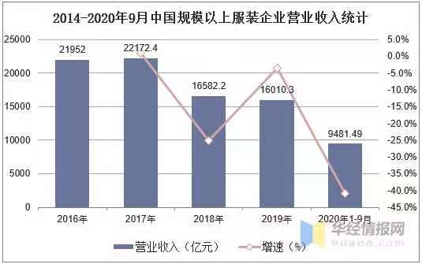
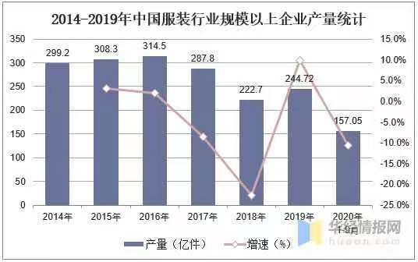
3.1 行业简介
服装行业发展现状
1、中国是世界人口第一大国，是全世界最大的服装生产国与消费国
2、互联网服装销售业成为拉动经济增长的主要动力
3、今年来我国服装业整体呈现下滑趋势
（1）2019年规模以上服装企业营业收入为16010.3亿元，同比下降3.4%，2020年1-9月由于受到疫情影响，规模以上企业营业收入为9481.49亿元，同比下降13.46%。
（2）2019年，我国服装行业规模以上企业累计完成服装产量244.72亿件，同比增长9.9%。在疫情影响下，2020年1-9月我国服装行业规模以上企业累计完成服装产量157.05亿件，同比下降10.53%。

Slide 18
3.1 行业简介
驱动因素
1、人均消费收入和水平的提升（人均可支配收入、小额信贷）
2、电商服务的崛起（购物便利、店铺成本节约）
未来发展趋势
1、年轻化、个性化趋势愈发明显（个性化、时尚化、国际化 ，建立与品牌共鸣）
2、移动社交成为新引擎（口碑传播 增加用户粘性）
3、线上线下渠道融合

Slide 19
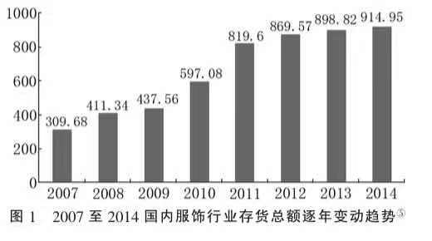
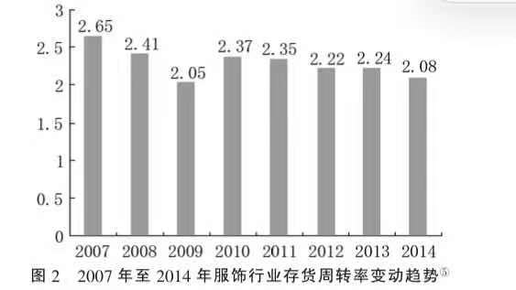
3.2 库存总体分析
存货总额
1、2007——2014存货趋势总体上升
2、2010年涨幅最大（服饰寒潮爆发）
3、2012——2014年着手消化库存，库存量缓慢上升，保持基本平稳
存货周转率
1、周转次数越多，周转期越短，库存管理流动性越强
2、2007——2014总体保持平稳，略有下降，说明周转略有减速
3、国内服饰竞争力弱，导致外国品牌过多分享国内利润，周转减缓

Slide 20
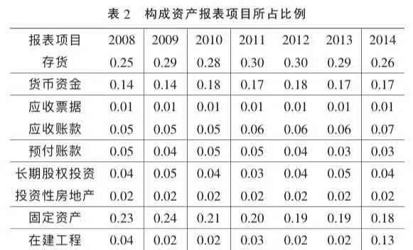
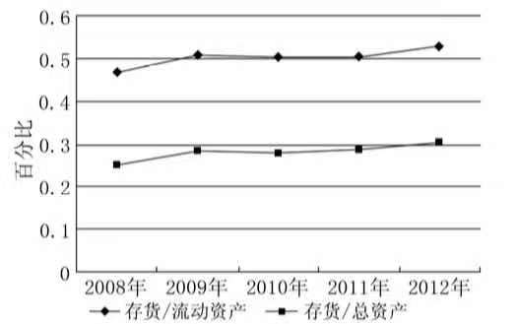
3.2 库存总体分析
存货占流动资产和总资产比例
占比越大，存货管理的重要性越大
由图可见，在这期间流动资产占二者比例逐渐上升
从 2008 年至今，对于服饰行业而言，总资产中 存货最为重要，所占比例最大，是所有资产中最应该 重视管理的报表项目。

Slide 21
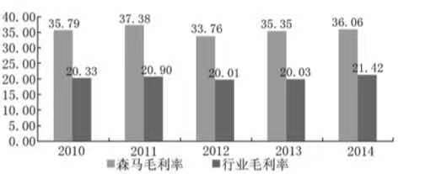
3.3森马服饰背景及经营状况
背景
森马品牌创立于 1996 年 12 月的中国温州，注 册资本为 2.38亿元，总资产高达 10 亿多元，是温州的大企业集团之一。 森马服饰目前公司旗下拥有 “森马““巴拉巴拉”两个品牌，分别面向 12~20 岁的青少年和 12 岁以下儿童。 集团现有4个全资公司， 10 个分公司，3000 家门店、连锁点，分布在华东、东北等地区共二十九个省市，客户数量多，消费人群多样化，拥有较高的市场占有率。
经营状况
1、从 2010 年起至 2014 年，森 马服饰的毛利率远远高于行业水平，存货的盈利能 力处于行业领先水平。
2、但该数据并不包括国外品牌

Slide 22
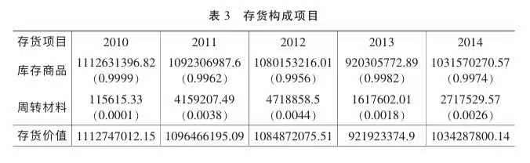
3.4森马存货构成及经营体系
经营体系及存货结构
1、企业无工厂，生产活动由代理商完成，账面只显示库存产品
2、在企业初期帮助企业快速成长，扩大库存品种数量
3、森马企业只负责整体控制，把握设计，投放市场
弊端
1、代理商、森马服饰、加盟销售商三者之间 无法形成有效的存货控制体系。
2、为留住代理商、加盟商，森马服饰常常给予优惠，侵蚀了利润空 间，增加了成本。

Slide 23
4
第
部分
森马服饰经营情况分析

Slide 24
04森马服饰经营情况分析
由上述背景分析可以得出，国内服饰行业存货总额逐年增多，2014 年约是2007 年的3 倍左右，增长态势迅猛，存货周转速度也有所减缓，说明激烈的竞争导致国内服饰行业存货积压，存货周转速度下降。
以下从存货周转率和毛利率两个方面， 横向对比森马服饰、国内行业平均水平、Zara 三者从2007年至2014 年的财务数据，分析森马在国内服饰行业所处地位。并根据行业领军品牌Zara 的财务数据，结合Zara 的经营模式经验，给森马服饰分析森马服饰的存货管理存在的问题，并给出建设性的建议。

Slide 25
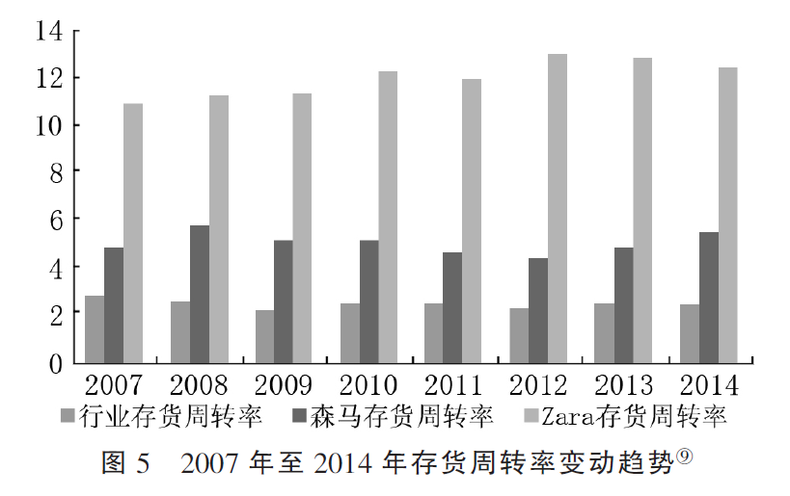
04森马服饰经营情况分析
（一）森马服饰存货运营效率分析
森马服饰的存货周转率在2007 年至2014 年中，并无较大的变化，并与国内服饰行业趋势是一致的，可以看出，森马平均存货周转率为5 左右，远远高于行业的平均水平。在存货周转情况上，森马处于领先位置。
Zara的存货周转率，每年高达12 次之多，森马虽然相较于国
内大多数的服饰企业周转速度快， 然而和行业的龙头Zara 比起来，还是周转过慢，库存积压严重。
这也表明了和一些国际品牌诸如Zara、HM、C&A 等相比，国内的服饰行业仍然没有竞争力，若想与其一争高下，森马还需要在存货的经营效率上多下功夫。

Slide 26
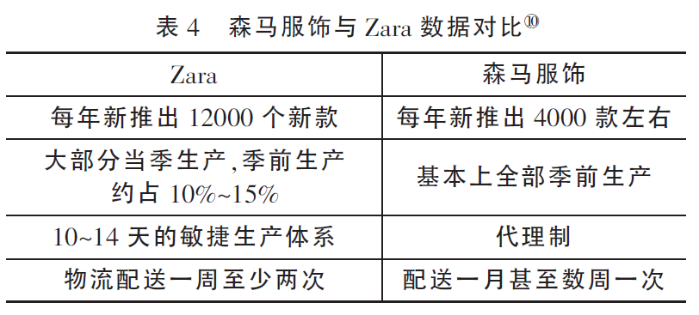
04森马服饰经营情况分析
（一）森马服饰存货运营效率分析
Zara 之所以有如此高的存货周转率，是由于市场对其产品的认可度高， 一上货架便被销售一空，这得益于 Zara 从设计上对流行元素的捕捉，敏捷的生产体系以及高频率的配送制度。在整个供应链上，设计部门、生产部门、运输部门、销售门店，整个体系的合作沟通最为重要。设计部门需要将时尚元素设计进服装内，并交由生产部门制作。
相比，森马服饰的供应链相对薄弱。代理制度下的供应商，仅仅关注生产加工费多少，并不关心存货是否符合市场的喜好， 市场需求它供应的时间，供应的数量等，这些问题都需要森马服饰来进行有效控制，而不能把存货生产环节的控制权交由供应商来承担。

Slide 27
04森马服饰经营情况分析
（一）森马服饰存货运营效率分析
通过森马服饰与Zara 的对比，总结如下：
第一，适当转变供应链体系，采用部分自我生产，部分代理商加工形式，将存货采购原材料、款式决定、加工完成时间的控制权握在企业自己手中。加强对存货生产环节的控制。
第二，学习Zara，培养自己强大的设计团队， 能够快速地捕捉到前沿时尚流行元素。
第三，完善运输配送系统，加快新款的更新速度，令顾客在每次光顾时，都有新的款式可看，当时不买就会下架停产，刺激消费者的需求，扩大销售。
第四，加强IT系统在企业中的作用。各个部门的良好沟通依托于IT 数据信息的共享，森马服饰应当在企业中全面实行信息一体化管理。

Slide 28
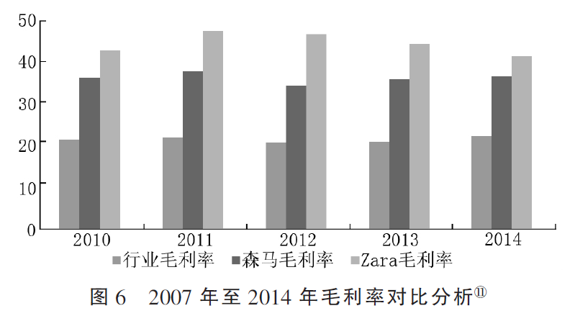
04森马服饰经营情况分析
（二）森马服饰存货盈利能力分析
毛利率表明企业存货赚取利润的能力，对企业净利润的贡献程度。 森马服饰应当适当减少代理生产的供应商， 将部分需要高度控制成本的服饰进行自我加工，减少通过合同方式的代理制生产，进而控制成本的发生，降低供应商分得的利润，扩大本企业的利润空间。
森马服饰在加强成本控制措施的同时， 也应当注重产品销售价格的制定。森马服饰采取的是直营店和加盟商共同营销的方式，而Zara 只做直营店。Zara 比森马服饰减少了销售费用，提高了企业的利润空间，同时直营店的销售信息、数据也能及时地反馈给生产和设计部门，以便对市场的喜好快速作出反应。
由此看出，森马应当平衡加盟商和直营店的数量，尽量缩小支付给加盟商销售费用而带来的对利润的影响。

Slide 29
04森马服饰经营情况分析
（三）森马服饰存货管理中存在的问题
问题：代理加盟制对存货成本及库存的不利影响。
通过以上存货周转率和毛利率的分析可以看出， 森马服饰现行经营的弊端在于它的代理制和加盟制，涉及生产和销售两个环节。企业期末账面没有原材料和半成品，只将精力放在库存商品上，缺乏对生产环节的控制， 例如原材料的采购， 花色及布料是否流行，产品的产成时间是否跟进顾客的需求。
同理，销售环节森马采取的是加盟商和直营店共同销售的方式，这也会导致森马服饰对存货控制环节的缺少，销售数据、市场喜好数据的流失。
对策： 采取措施改善代理制和加盟制带来的影响。
企业首先可以通过加强与代理商和供应商的关系这样的方法，多与代理商和供应商沟通，信息共享，控制成本和费用。在无法权衡手握存货的控制权、实现信息共享和减少成本费用增加三者之间的关系时，企业可以适当进行改革。先从半代理半自制，半加盟半直营的方式开始， 减少代理商和加盟商在整个供应链中的作用，逐步改善企业对代理商和供应商的依赖关系。

Slide 30
04森马服饰经营情况分析
（三）森马服饰存货管理中存在的问题
问题：生产柔性不够。
在国内服饰行业竞争激烈的大背景下，企业要想在这样激烈的竞争中赢得胜利，需要提高企业自身的生产柔性，改善企业的固定资产比重低、设计款式不够新颖时尚、无法满足客户对服饰的期望、销售量低下的情形。从市场对本企业的认可度、竞争生存能力等多个方面改善自身对市场的适应能力。
对策：加大固定资产的投资，提高生产柔性。
由上述案例分析可看出，企业要想得到市场的认可，提高自身的存货质量和款式是在激烈竞争中取得胜利的法宝。要提高企业存货的质量，可从企业的生产机器入手，让企业的生产机器跟上时代发展的步伐，创新服饰行业的布料、纺织、印花等技术，缩短生产时间，减少成本支出，同时加快存货周转率，更好地抢占市场，赢得商机。

Slide 31
04森马服饰经营情况分析
（三）森马服饰存货管理中存在的问题
问题：市场需求预估不准确。
从上述分析可以看出，森马之所以豪放粗犷的加大生产，是考虑到缺货成本，规避短期内无法供应货物的风险。同时，也可看出森马对市场的需求预测不准确，难以准确确定整个市场对此的需求数量，导致牛鞭效应凸显。
对策：提高与供应商加盟商的信息共享提高预估准确度。
为了能更好地解决企业内部部门间传递的膨胀数据带来的库存，IT 技术和专业系统ERP 可以保证企业的各个部门统一共享数据，保证数据传递的真实性。森马应该引进先进的IT 系统，对市场需求的数据、生产量、原材料价格时时共享，实现销售部门、生产部门、采购部门的信息对称，缓解信息不对称带来的存货积压、原材料进价高昂等损失。

Slide 32
5
第
部分
库存管理改善对策

Slide 33
04 改善对策
1. 采取措施改善代理制和加盟制带来的影响
代理制 存货成本，同时不利于企业对生产环节的存货控制。
加盟制 销售费用，不利于企业销售环节的数据反馈。
权衡手握存货的控制权、实现信息共享和减少成本费用增加三者：
从半代理半自制，半加盟半直营的方式开始
减少代理商和加盟商在整个供应链中的作用，逐步改善企业对代理商和供应商的依赖关系

Slide 34
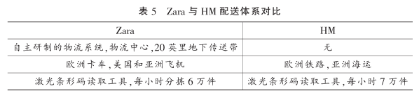
04 改善对策
2.加强物流运输配送体系
总部根据分公司的需要，分公司将所需货物信息传递到总公司，再由总公司进行配送至各个销售网点。广阔的地域必然导致了服饰款式更新的缓慢，效率的低下，影响了供应速度，也容易造成牛鞭效应存货积压

Slide 35


04 改善对策
3. 提高与供应商加盟商的信息共享提高预估准确度
审批流程的增多，极大地减缓了企业各项经营活动的进行
环环叠加的存货膨胀情形越来越严重，牛鞭效应凸显，往往导致实际需求和最终生产供应的极大落差
数据库技术和专业系统ERP可以保证企业的各个部门统一共享数据，保证数据传递的真实性。
数据库系统可以实现销售部门、生产部门、采购部门等部门的信息对称，实现共享性
用户权限限制保证商业机密不外泄，具有安全性
大数据收集+云计算 还可以用于数据挖掘，AI辅助决策, 市场需求预测

Slide 36
04 改善对策
4.加大固定资产的投资，提高生产柔性
获取竞争优势需要提高自身的存货质量和款式。
生产设备革新
可从企业的生产机器入手，让企业的生产机器跟上时代发展的步伐，负担得起位于行业技术顶尖的生产器械
生产工艺革新
创新服饰行业的布料、纺织、印花等技术，缩短生产时间，减少成本支出
商业模式革新
同时加快存货周转率，更好地迎合了大众的需求，率先抢占市场，赢得商机
管理模式革新
高层管理人员也需要具有重视固定资产更新换代的意识

Slide 37
6
第
部分
总结

Slide 38
总结
Zara对社会需求的敏捷反应，正是国内这些面临高库存压力的服饰行业所需要学习和改进的地方。
Zara创新的供应链模式，从趋势的流行到设计师的成衣设计，再到最后的批量生产，Zara的从上而下良好的沟通和顺畅的供应链模式，让这个过程只需要短短的两个星期，便可在橱窗里看到当下流行趋势的服饰。
森马服饰对比Zara存在的问题：
在存货管理上仍旧存在着设计团队不够优良，对时尚流行的把握不够快速准确，进而导致对市场喜好预测不准。
产品缺乏竞争力，销售业绩低落等。
加上我国地域辽阔，运输配送效率低，周期缓慢，也拖累了服饰行业更新款式的速度。
代理制和加盟商严重压缩了企业的利润空间，削弱了企业存货控制。
对策：
1. 采取措施改善代理制和加盟制带来的影响。
2. 加强物流运输配送体系。
3. 提高与供应商加盟商的信息共享提高预估准确度。
4. 加大固定资产的投资, 提高生产柔性。

Slide 39
ADD YOUR SUBTITLE HERE
谢谢观看

